Slide 1
Cyberpunk, gender a stereotypizace ženských hrdinek
Vladimír P. Polách, ph.d.
vladimir.polach@upol.cz
FF MU, 20. 4. 2017

Slide 2
#cyberpunk: definice
literární hnutí n. literární žánr?
J. Clute: škola a hnutí
datace?
1984: W. Gibson: Neuromancer; 1986: Mirrorshades (ed. B. Sterling)
kyberpunk a kyberkultura
sociokulturní formace, soubor kyberkulturních narací/textů včetně kyberpunkových (fikčních)

Slide 3
#cyberpunk: tematizace
kyber a punk složka každodennosti
omniprezentní a omnipotentní ICT
re-mix („ulice si najde pro všechno vlastní využití“)
hranice lidství:
wetware, kyborgizace; konstrukt (ROM); UI (AI)
hranice reality:
kyberspace, virtualita, rozšířená realita, hyperrealita
vztah jedince a společnosti, stav společnosti
nadnárodní korporace, války, balkanizace, privatizace veřejného prostoru i majetku, hackerství

Slide 4
#cyberpunk: estetika, narativita
estetika technologie
„The sky above the port was the color of television, tuned to a dead channel.“
estetika „punku“:
hrdinové z okraje, spodiny (?), modifikace těla, oblečení, architektura (město); umění kazu
rychlé vyprávění, minimalizace kontextu
novotvary (neologismy), slang, mluvený jazyk
koláž, pastiš

Slide 5
#cyberpunk: kořeny
new wave SF: Aldiss, Michael Moorcock, Norman Spinrad, James G. Ballard, S. Delany
starší tradice a hard SF: Wells, Heinlein, Anderson, Niven, J. Varley, P. K. Dick, Alfred Bester
detektivní „drsná škola“: Dashiel Hammet – R. Chandler
jiné vlivy mimo oblast SF: William Burroughs; Robert Stone; Thomas Pynchon
hippies, punk, kontrakultura
anime…

Slide 6
#cyberpunk: datace
od: 80. léta
do: ?
1991 – Lewis Shiner: Confessions of an ex-Cyberpunk
1991 – Bruce Sterling: CP in the Nineties
2002 – Pat Cadigan: Ultimate Cyberpunk
2007 – James Patrick Kelly & John Kessel: Rewired. The Post-Cyberpunk Anthology
1999 – Matrix (f; L. a A. Wachovski)

Slide 7
#cyberpunk: seznam I
1982 – Rudy Rucker: Software
1984 – William Gibson: Neuromancer
1985 – Bruce Sterling: Schismatrix
1985 [1983] – Greg Bear: Blood Music
1986 – Bruce Sterling (ed): Mirrorshades (p)
1986 – William Gibson: Burning Chrome (p)
1986 – William Gibson: Count Zero
1987 – Pat Cadigan: Mindplayers
1988 – Bruce Sterling: Islands in the Net
1988 – Rudy Rucker: Wetware
1988 – William Gibson: Mona Lisa Overdrive
1989 – Bruce Sterling: Crystal Express (p)
1989 – John Shirley: Heatseeker (p)
1989 – Lewis Shiner: Deserted Cities of the Heart
1990 – Bruce Sterling a William Gibson: The Difference Engine
1991 – Rudy Rucker: Transreal! (p)

Slide 8
#cyberpunk: seznam II
Sterling, Bruce: Involution Ocean (1977); The Artificial Kid (1980); Globalhead (p, 1992); Heavy Weather (1994); Holy Fire (1996)
Rucker, Rudy: White light (1980), Spacetime Donuts (1981), The Hacker and the Ants (1994); Semiotexte (1989)
Cadigan, Pat: Patterns (p, 1989); Synners (1991); Fools (1994), Tea From An Empty Cap (1998)
Stephenson, Neal: Snow Crash (1992); The Diamond Age (1995); Cryptocomicon (1999)
Gibson, William: Virtual Light (1993); Idoru (1996);
Kelly, James Patrick: Look Into The Sun (1989), Wildlife (1994)
Shirley, John: The Exploded Heart (p, 1996)
Shiner, Lewis: Frontera (1984)
William, Walter John: Hardwired (1986)
Mason, Lisa: Arachne ([1987]1990)

Slide 9
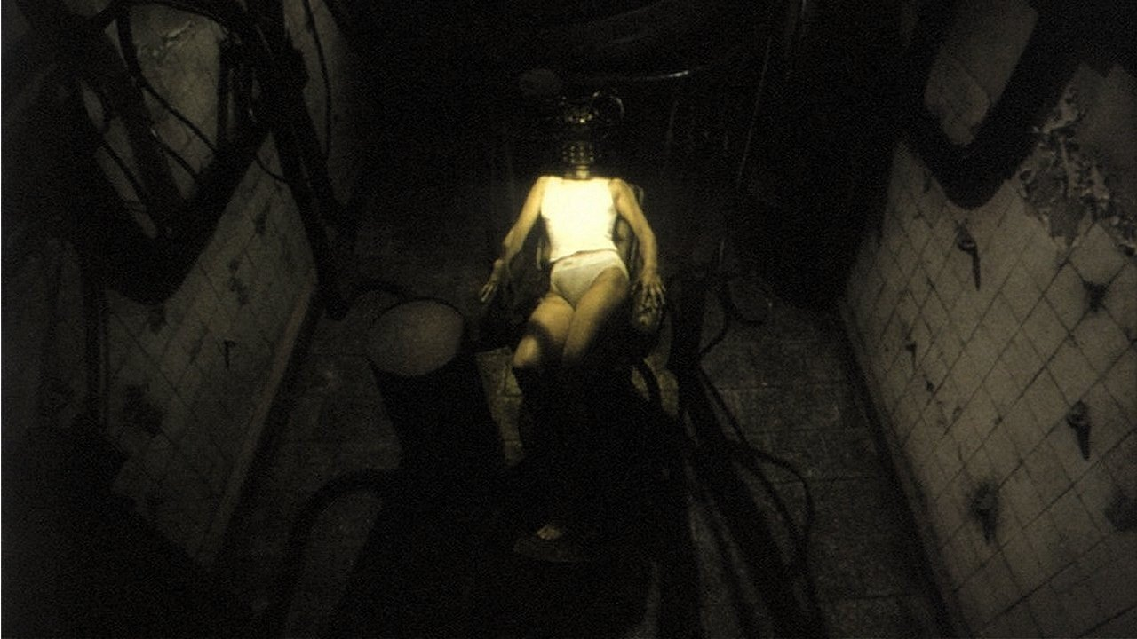
Ženy, CP a gender

Slide 10
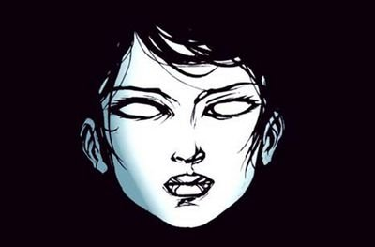
#Molly Millions (Sally Shears)
Johnny Mnemonic, Neuromancer, C.Z., Mona Lisa Overdrive
CP ikona/model/steretyp: chování, vystupování, oblečení
bodyguard, „pouliční samuraj“, „pracující děvče“

Slide 11
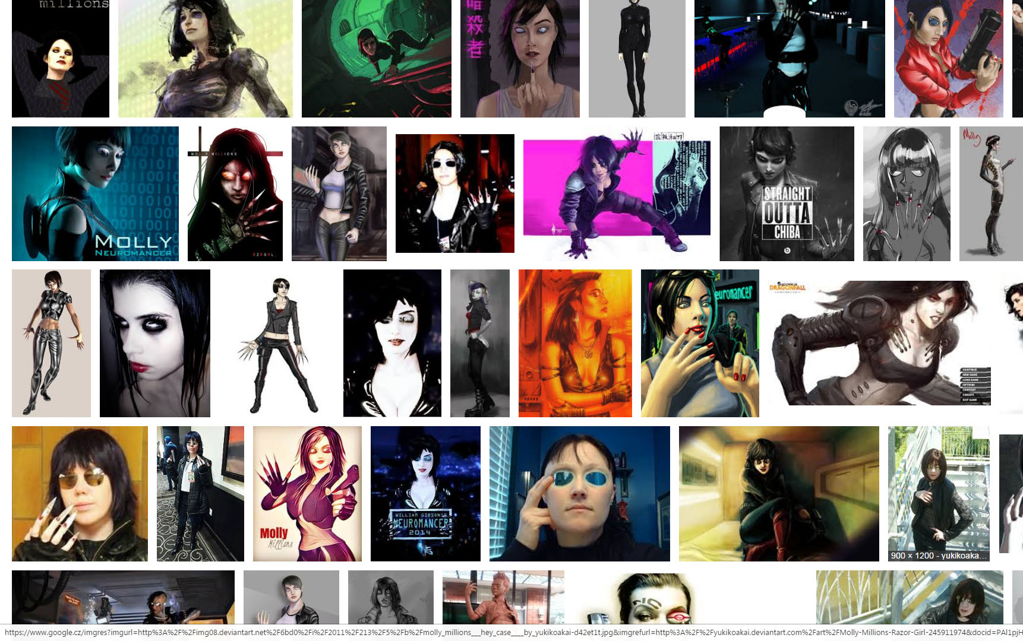

Slide 12
#...a ty ostatní?
11 : 1
Timothy Leary:
„Gibsonova definice ženství si také zaslouží obdivný rozbor. Na rozdíl od jeho mužských postav jsou ženy silné, nezávislé, výkonné, hrdinné a působivě atraktivní. Jsou to šamanky, vzdělané čarodějky, hravé, veselé, báječné věštkyně. Gibsonovy ženy mají více světské moci, hmotného know-how, politického zanícení.

Slide 13
#cyberpunk a gender
1.
Molly/Case : gender
2.
Molly : domina(trix)
3.
Cyberspace : gender

Slide 14
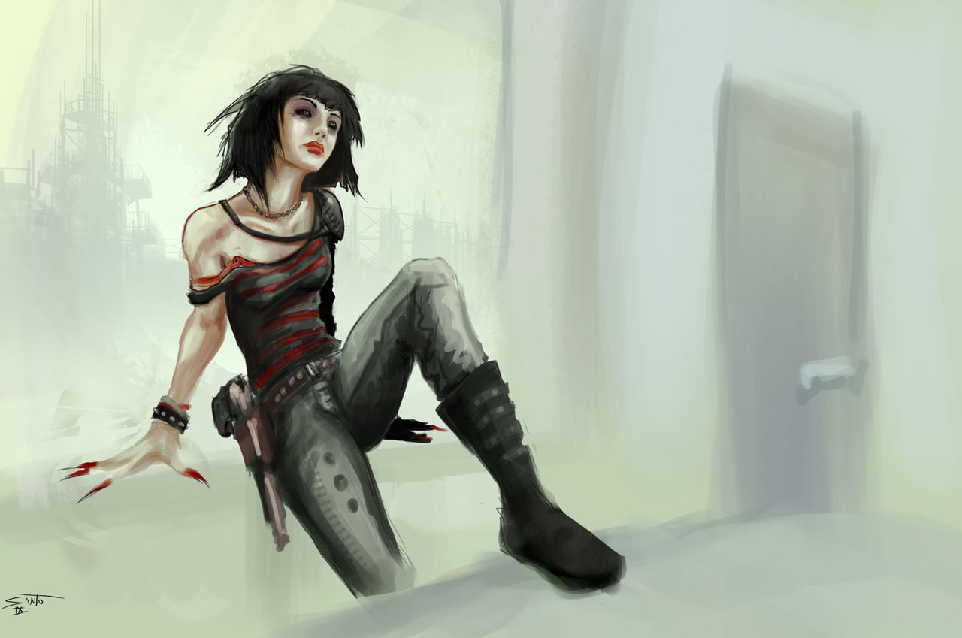
#cyberpunk: kořeny II (gender II)
feministická a alternativní SF 70. let:
Joanna Russ: The Female Man (1975)
Alice-Jael Reasoner
James Tiptree, Jr. --- William Gibson
The Girl Who Was Plugged In (1974)
Winter Market (1985)

Slide 15
#cyberpunk: seznam III
Sterling, Bruce: Involution Ocean (1977); The Artificial Kid (1980); Globalhead (p, 1992); Schismatrix (1985); Mirrorshades – editor (86); Islands in the Net (1988); Crystal Express (1989); Difference Engine (s W. G., 1990); Heavy Weather (1994); Holy Fire (1996)
Gibson, William: Neuromancer (1984); Burning Chrome (1986); Count Zero (1986); Mona Lisa Overdrive (1988); Difference Engine (s B. S.; 1990); Virtual Light (1993); Idoru (1996);
Rucker, Rudy: White light (1980), Spacetime Donuts (1981), Software (1982); The Hacker and the Ants (1994); Wetware (1988); Semiotexte (1989); Transreal (1991);
Cadigan, Pat: Mindplayer (1987); Patterns (p, 1989); Synners (1991); Fools (1994), Tea From An Empty Cap (1998)
Stephenson, Neal: Snow Crash (1992); The Diamond Age (1995); Cryptocomicon (1999)
Kelly, James Patrick: Look Into The Sun (1989), Wildlife (1994)
Shirley, John: Heatseeker (1989); The Exploded Heart (p, 1996)
Shiner, Lewis: Frontera (1984); Deserted Cities of the Heart (1989)
Bear, Greg: Blood Music (1985)
William, Walter John: Hardwired (1986)
Mason, Lisa: Arachne ([1987]1990)

Slide 16
#cyberpunk a feminismus
Gregory Benford (1988)
„Jeden z pozoruhodných prvků cyberpunku je fakt, jak malý význam v něm hrají ženy s výjimkou těch technokraticky zaměřených a vzešlých z prostředí ulice. Feministické postoje, které byly prosazovány ve sci-fi v předchozích dekádách, byly ve velké většině zapomenuty.“
Karen Cadora (1995):
„Cyberpunk je typický obranou heterosexuality. […] Trumfálním vítězstvím maskuliního hrdiny je návrat k romantickému rurálnímu životu.“
Bruce Sterling (2007):
„Projevoval jsem zvláštní zájem o vzteklé feministické SF traktáty, protože bylo zřejmé, že se ode mě neočekává, že jim budu rozumět.“

Slide 17
#cyberpunk a feminismus II
hnutí nebo žánr?
Steling 1986: Gibson, Rucker, Shirley, Shiner a Sterling
„kluci z Texasu“ (V. Hollinger 1992):
1946 – Rudy Rucker; 1948 – William Gibson; 1950 – Lewis Shiner; 1951 – Greg(ory) Bear;1951 – James Patrick Kelly; 1953 – John Shirley; 1953 – Lisa Mason; 1953 – Pat Cadigan; 1953 – Walter Jon Williams; 1954 – Bruce Sterling; 1955 – Bruce Bethke; 1959 – Neal Stephenson
subverzivní čtení: punk proti čemu?

Slide 18
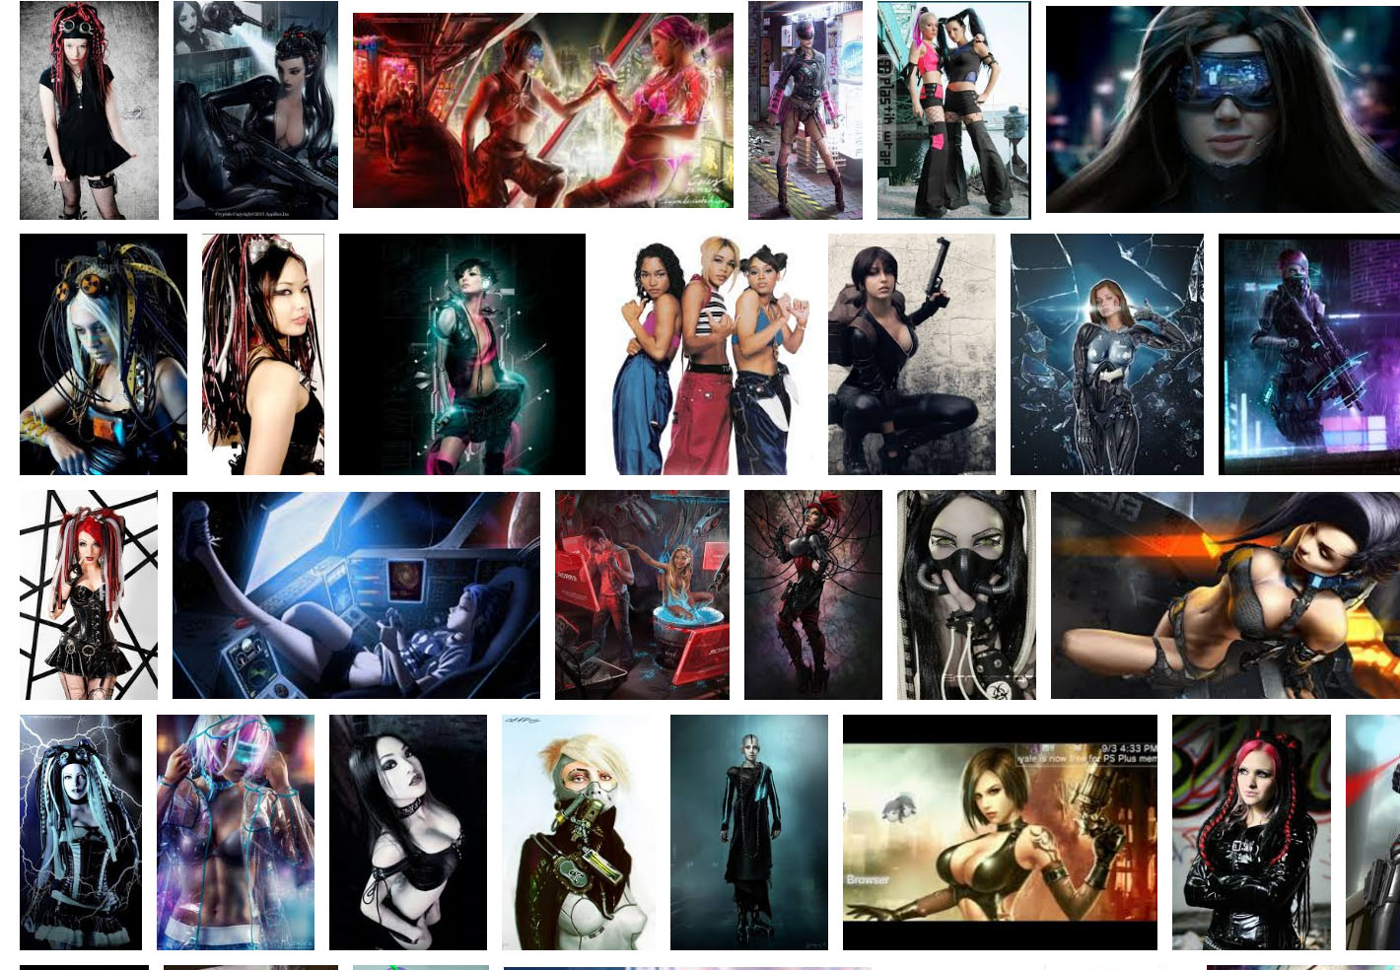

Slide 19
#cyberpunk: kontext
cyberpunk jako součást postindustriální společnosti
- (Sterling 1986): Každý kyberpunk se vyznačuje vizionářskou silou.
cyberpunk jako angažované umění
(Larry McCaffery 1988): CP je – zdá se – dnes jediné umění, které se systematicky zabývá klíčovými politickými, filozofickými, morálními a kulturními problémy současného světa
cyberkultura jako revolta
(Douglas Rushkoff, 1994): Lidé žili v kmenech, lovci a sběrači. Byli to nomádi, kteří sledovali stáda zvěře, užívali si volného sexu a uctívali živly. Jakmile se v rámci zemědělské společnosti usadili, everything went wrong. Muži založili patriarchát.

Slide 20
#možnosti
Neal Stephenson: The Diamond Age
Bruce Sterling: Holy Fire
feminist cyberpunk
…velká vlna spisovatelů

Slide 21
#literatura
Haraway, Donna: Simians, Cyborgs and Women. New York 1991.
Hayles, N. Katherine: How We Became Posthuman: Virtual Bodies in Cybernetics, Literature, and Informatics. Chicago/London 1999.
Hollinger, Veronica: Cybernetic Deconstructions: Cyberpunk and Postmodernism. in: McCaffery, L.: Storming the Reality Studio, pp. 203-218.
Hollinger, Veronica: (Re)reading Queerly: Science Fiction, Feminism, and the Defamiliarization of Gender. Science Fiction Studies, Vol. 26, No. 1, On Science Fiction and Queer Theory (Mar.,1999), pp. 23–40.
Mississippi Review, Vol. 16, No. 2/3 (1988) (celé číslo věnované CP)
Karen, Cadora: Feminist Cyberpunk. Science Fiction Studies, Vol. 22, No. 3 (Nov., 1995), pp. 357–372.
Liang, Ying: Female Body in the Postmodern Science Fiction. Theory and Practice in Language Studies, Vol. 5, No. 10, pp. 2037–2045, October 2015.

